Slide 1
Present simple
Přítomný čas prostý
Co vyjadřuje
Tvoříme kladnou větu

Slide 2
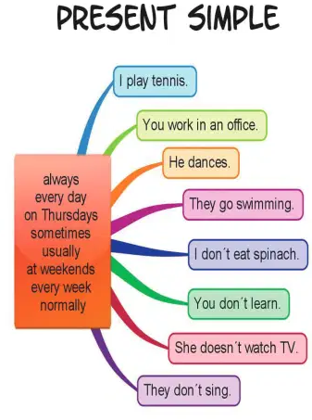
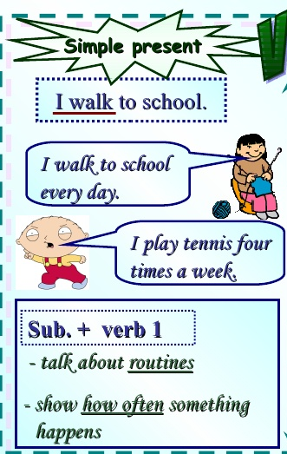
Co vyjadřuje
Opakující se události.
Obecně platná tvrzení.

Slide 3
Jak tvoříme – kladná věta
. ve 3. osobě čísla jednotného přidáváme ke slovesu –s, -es
  Example/příklad:
    HE (SHE, IT) plays football on Friday.
    HE (SHE, IT) goes to the cinema every month.
V ostatních osobách a číslech používáme sloveso v infinitivu
  WE (THEY, YOU) play tenis.

Slide 4
Jak tvoříme – kladná věta
I like music. Mám ráda hudbu. | We like music. Máme rádi hudbu.
You like music. Máš rád(a) hudbu. | You like music. Máte rádi hudbu.
He/she/it likes music. On/ ona/ ono má rád(a/o) hudbu. | They like music. Mají rádi hudbu.

Slide 5


